Slide 1
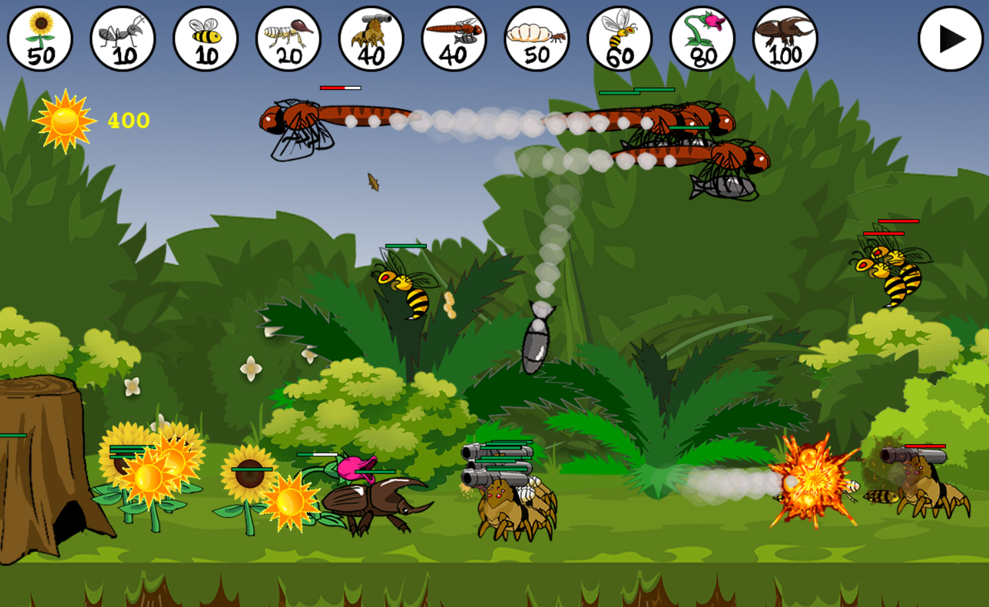
일단 뽑자,,, 알아서 싸운다 !!
▶ 유닛을 뽑으면, 알아서 적과 싸우러 간다.
▶ 유닛을 적재적소에 뽑아서 적 유닛과 적 기지를 박살 내자

Slide 2
개발범위
내용 | 추가범위 | 실제 구현한 내용 | 추가 구현 내용
유닛 | 공중 유닛 추가, 종류별로 유닛 좀 더 추가 | 모두 구현, 총 10종의 유닛 추가함 | 자원 시스템 추가 (해바라기를 심어서 획득) 연기, 폭발 이펙트 추가 유닛 종류별로 그래픽 리소스 제작 게임 일시정지 기능 추가
유닛의 행동 | - | 행동 트리 로 구현완료
배경 | - | 모두 구현, 배경3개로 원근감 표현
그래픽 리소스 | 추가 된 유닛의 리소스 추가 제작 UI 제작 | 모두 구현함
게임 기능 | 타워, 마법 추가 게임 상태 추가 패배 승리 조건 추가 | 모두 구현, 하지마 마법은 추가했으나 너무 사기적이라서 삭제함

Slide 3
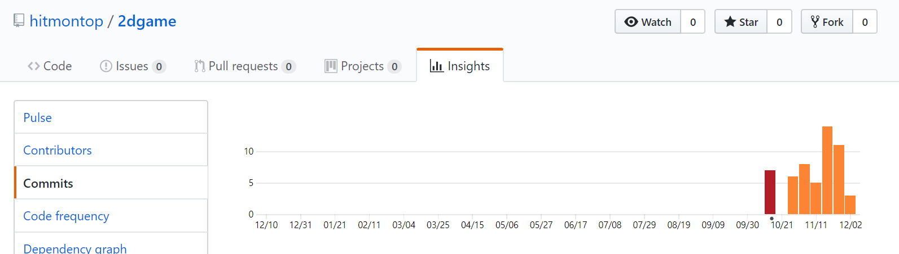
주 | 커밋 횟수
Oct 14 | 7
Oct 21 | -
Oct 28 | 6
Nov 4 | 8
Nov 11 | 5
Nov 18 | 14
Nov 25 | 11
Dec 2 | 3

Slide 4
아쉬웠던 점..
처음 만드는 게임이라서 열심히 만들었고 의도한 기능은 어떻게든 모두 구현 했다.
하지만 머릿속에 떠오르는 새로운 아이디어들을 추가로 구현하지 못해서 아쉬웠다.
객체지향을 처음 써봤는데 좀 더 효과적으로 코딩 하는 방법을 알았다면 시간을 더 잘 쓸 수 있었을 것 같다.

